Slide 1
Hardware
Ordne die Begriffe den Bildern zu!
Verschiebe die Textfelder an die richtigen Stellen!

Slide 2
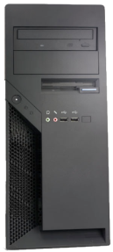
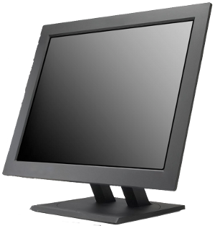
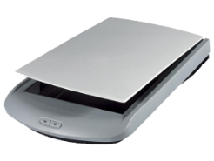
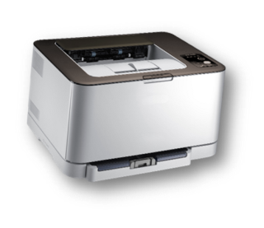
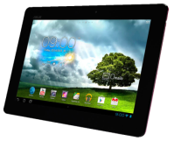
Hardware

Slide 3
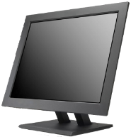
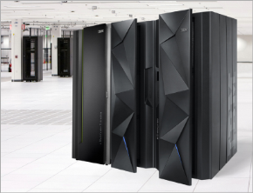
Computertypen und Mobilgeräte
Tablet PC
mit Touchscreen
© IBM
Mainframe / Großrechner
werden für große Firmen, Versicherungen, Banken und öffentliche Verwaltung eingesetzt.
PC - Personal Computer Tower
PDA: Personal Digital Assistent, abgelöst durch Smartphones und Tablets.
Notebook / Laptop
mit Touchpad und eventuell Touchscreen
PC - Personal Computer Desktop Gehäuse
Smartphone
mit Touchscreen

Slide 4
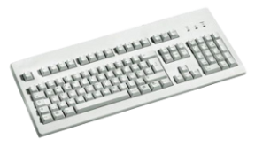
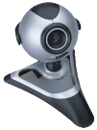
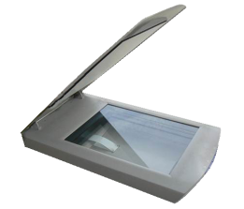
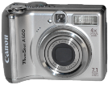
Eingabegeräte
Webcam
Maus
Touchpad
Tastatur
Scanner
Digitalkamera
Mikrofon
Gamepad
Joystick

Slide 5
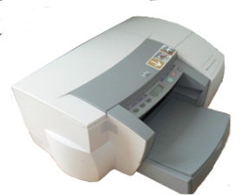
Ausgabegeräte
Tintenstrahldrucker
Monitor
Lautsprecher
Laserdrucker

Slide 6
Schnittstellen verbinden Computer mit Peripheriegeräten!
USB-Schnittstelle: für Drucker, Scanner, …
Netzwerk-Schnittstelle 100 Mbit/s oder schneller: 1 Gbit/s
PS2-Schnittstelle für Tastatur (veraltet)
VGA-Schnittstelle für Monitore (veraltet)
Audio Anschlüsse für Mikrofone, Kopfhörer
HDMI-Schnittstelle für Monitore: überträgt Video- und Audiosignale
SATA-Schnittstelle für externe Festplatten…
DVI-Schnittstelle für Monitore
Notes:
Ziehe die Linien, die von der Legende weggehen zu den entsprechenden Anschlüssen!

Slide 7
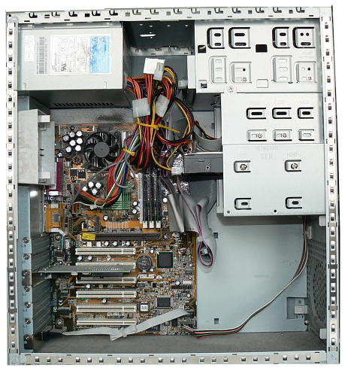
Computer / Zentraleinheit
CD, DVD-Laufwerk
Steckkartenplätze
Datenkabel
Netzteil
Festplatte
Prozessor mit Lüfter und Kühler
RAM

Slide 8
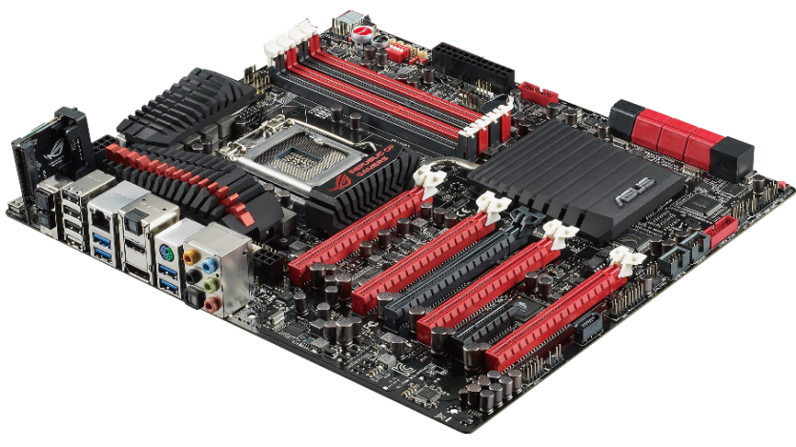
Hauptplatine / Mainboard / Motherboard
Steckplätze für Arbeitsspeicher RAM
Prozessor - Steckplatz
Schnittstellen (USB, Video…)
Steckplätze z.B. Grafikkarte

Slide 9
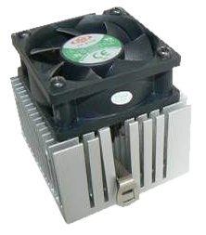
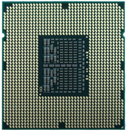
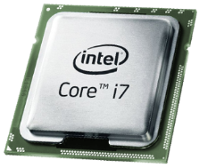
Prozessor (CPU)‏
Die Rechengeschwindigkeit ist von der Taktfrequenz abhängig!
Die Taktfrequenz wird in Gigahertz (Ghz) angegeben
CPU Central Processing Unit
Prozessorkühler mit Ventilator

Slide 10
Hauptspeicher – RAM Arbeitsspeicher
Random Access Memory
Der Hauptspeicher wird in Gigabyte angegeben – aktuell: ab 4 GB
Auf RAM können Daten gelesen und gespeichert werden.
Wird die Stromversorgung unterbrochen, geht der Inhalt des Hauptspeichers verloren!

Slide 11
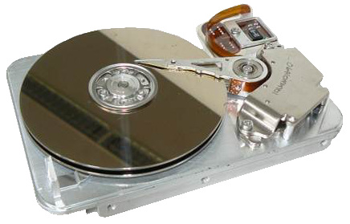
Festplatte
Metallscheiben mit magnetischer Beschichtung
Lesekopf

Slide 12
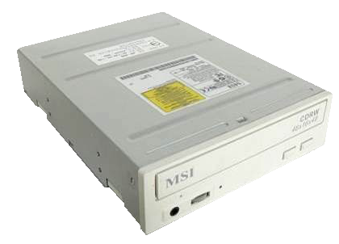
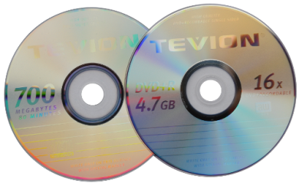
CD/DVD/Blue-ray‏
CD-R: kann einmal beschrieben werden
CD-RW kann oft beschrieben werden
Laufwerk für optische Speichermedien
CD, DVD und Blue-ray Disks sind optische Speichermedien

Slide 13
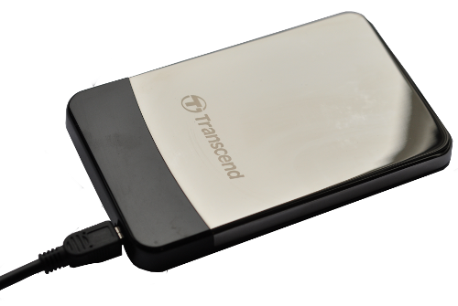
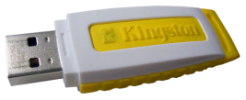
Externe Speichermedien
SD Speicherkarten
Externe Festplatte 2,5 Zoll
USB-Speicherstick

Slide 14
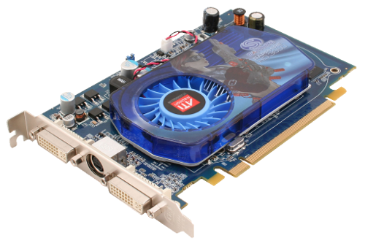
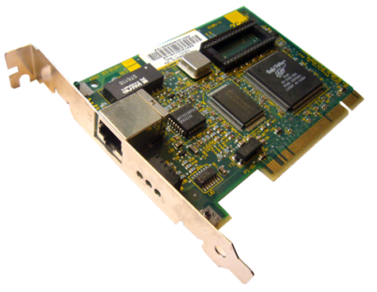
Erweiterungskarten
Zusatzkarten erweitern die Fähigkeiten des Computers!
Sie werden in die Steckplätze auf der Hauptplatine eingesetzt.
© Thiago Silva
Grafikkarte für anspruchsvolle Spiele
Netzwerkkarte

Slide 15
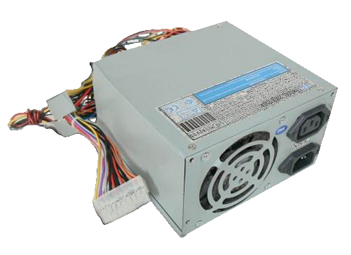
Netzteil
dient zur Stromversorgung des Computers

Slide 16
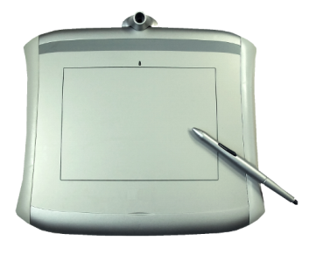
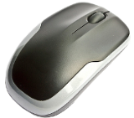
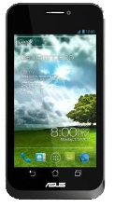
Zeigegeräte
© CwmbranCam
© ペンタブレット
Maus
Touchscreens sind Ein- und Ausgabegeräte
Joystick
Touchpad (bei Notebooks)‏
Grafiktablett auch Digitalisiertablett, Digitizer, Pen Tablet

Slide 17
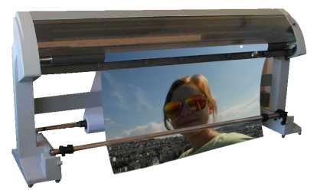
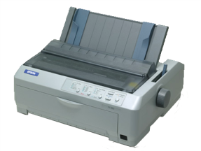
Drucker
Laserdrucker‏
Nadeldrucker (veraltet)‏
Plotter sind Großformatdrucker
Tintenstrahldrucker

Slide 18
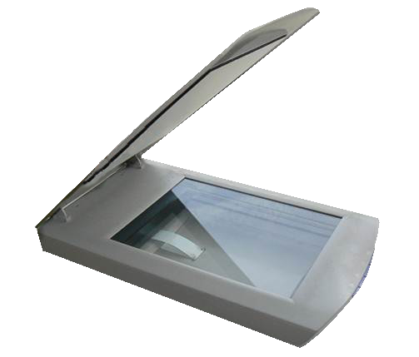
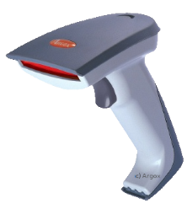
Scanner
Barcodescanner für das Lesen von Barcodes
Scanner digitalisieren Dokumente und Bilder

Slide 19
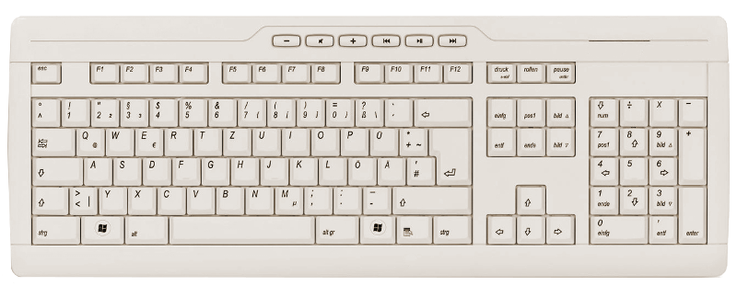
Tastatur
zur Eingabe von Zeichen

Slide 20
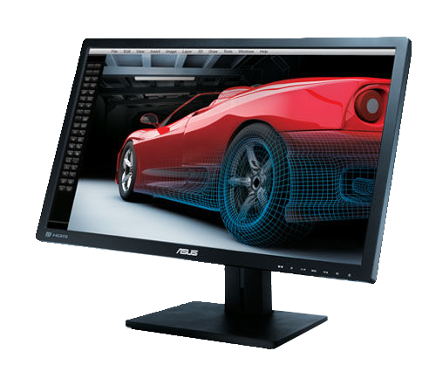
Monitor
Flachbildschirm

Slide 21
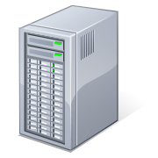
Server und Clients
Fileserver
Printserver
Mailserver
Webserver
Clients

Slide 22
Speichergrößen
Die kleinste Speichereinheit ist 1 Bit. 8 Bit ergeben 1 Byte (= 1 Zeichen)
Speichergröße | Wieviel zur nächstkleineren Einheit | Ca. =2? Byte | Ca ? Zeichen
1 KB (Kilobyte) |  |  | -----------------------
1 MB (Megabyte)
1 GB (Gigabyte)
1 TB (Terabyte)
=1024 Byte
1024 Zeichen
1024 Kilobyte
=2²⁰ Byte
Ca. 1 Mill. Zeichen
Ca. 1 Mrd. Zeichen
Ca. 1 Bill. Zeichen
1024 Megabyte
1024 Gigabyte
=2³⁰ Byte
=2⁴⁰ Byte
=2¹⁰ Byte

Slide 23
Was passt darauf?
CD
DVD
Festplatte
USB-Sticks, Speicherkarten
Mehrere GB
Ca. 700 MB
Bis ca. 8 GB
Einige 100 GB bis mehrere TB (Terabyte)

Slide 24
Wie viel Platz braucht ...
Brief (ohne Bilder)
Digitalfoto
E-Book (mehrere hundert Seiten)
PowerPoint Präsentation
Video
50 KB
Bis einige Megabyte
Bis einige Megabyte
Je nach Anzahl der Bilder: mehrere Megabyte
Je nach Komprimierung und Länge: Einige Megabyte bis mehrere Gigabyte
Notes:
Verschiebe die Textfelder!

